Slide 1
UBND THÀNH PHỐ HỒ CHÍ MINH
TRƯỜNG CAO ĐẲNG KỸ THUẬT
LÝ TỰ TRỌNG TP.HỒ CHÍ MINH
BÁO CÁO NHÂN RỘNG
CHỦ ĐỀ: XÂY DỰNG VÀ PHÁT TRIỂN
CHƯƠNG TRÌNH ĐÀO TẠO
Báo cáo viên:
Thầy Hồ Văn Sĩ
Thầy Chung Trần Thế Vinh
TP.HỒ CHÍ MINH – THÁNG 06/2015

Slide 2
NỘI DUNG
1. Tổng quan về chương trình đào tạo
2. Các hướng tiếp cận
3. Các loại chương trình
4. Phát triển chương trình
5. Phân tích nghề DACUM
6. Kết luận

Slide 3
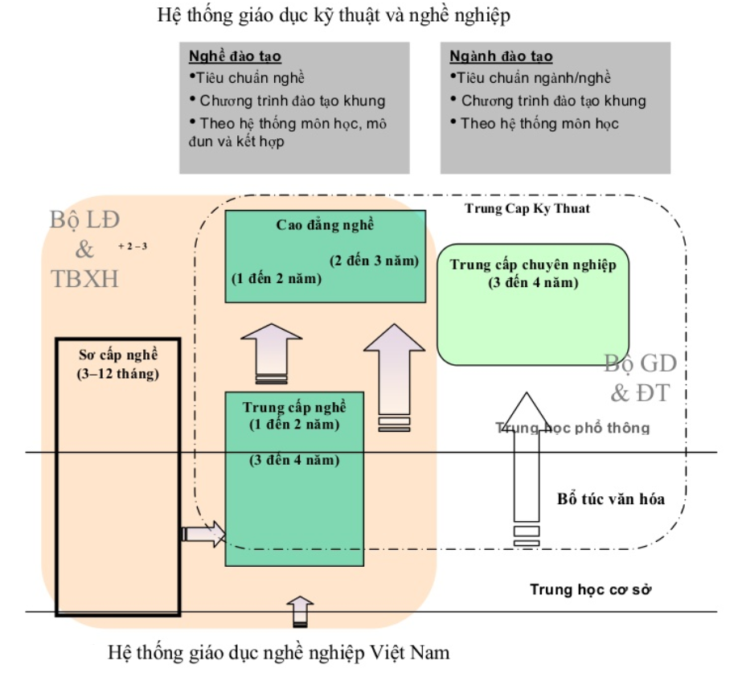
1.Tổng quan về chương trình đào tạo

Slide 4
Luật Giáo dục 2005 quy định hệ thống giáo dục nghề nghiệp gồm có trung cấp chuyên nghiệp và dạy nghề. Dạy nghề là hoạt động dạy và học nhằm trang bị kiến thức, kỹ năng và thái độ nghề nghiệp cần thiết cho người học nghề để có thể tìm được việc làm hoặc tự tạo việc làm sau khi hoàn thành khoá học. Dạy nghề có 3 cấp: sơ cấp nghề, trung cấp nghề và cao đẳng nghề.
Dạy nghề trình độ sơ cấp nhằm trang bị cho người học nghề năng lực thực hành một nghề đơn giản hoặc năng lực thực hành một số công việc (lĩnh vực) của một nghề.
Dạy nghề trình độ trung cấp nhằm trang bị cho người học nghề kiến thức chuyên môn và năng lực thực hành các công việc của một nghề; có khả năng làm việc độc lập và ứng dụng kỹ thuật, công nghệ vào công việc.
Dạy nghề trình độ cao đẳng nhằm trang bị cho người học nghề kiến thức chuyên môn và năng lực thực hành các công việc của một nghề, có khả năng làm việc độc lập và tổ chức làm việc theo nhóm; có khả năng sáng tạo, ứng dụng kỹ thuật, công nghệ vào công việc; giải quyết được các tình huống phức tạp trong thực tế.
Song song với hệ thống đào tạo nghề theo 3 cấp trình độ do Bộ LĐTBXH quản lý, hệ thống giáo dục nghề nghiệp của Việt Nam còn có một loại hình đào tạo trung cấp chuyên nghiệp do Bộ GD&ĐT quản lý.

Slide 5
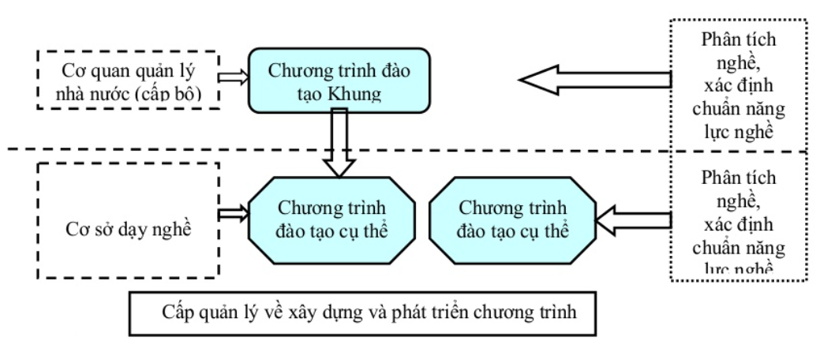
Chương trình cụ thể được xây dựng dựa trên chương trình khung. Chương trình khung do bộ chủ quản trực tiếp quản lý, xây dựng và ban hành. Các cơ sở dạy nghề dựa theo các chương trình khung đã ban hành để xây dựng chương trình cụ thể cho cơ sở đào tạo của mình. Đối với các ngành, nghề đào tạo chưa có chương trình khung, các trường tự xây dựng và phát triển chương trình đào tạo dựa trên cơ sở tự phân tích nghề hoặc bản phân tích nghề do cơ quan có thẩm quyền đã công bố.

Slide 6
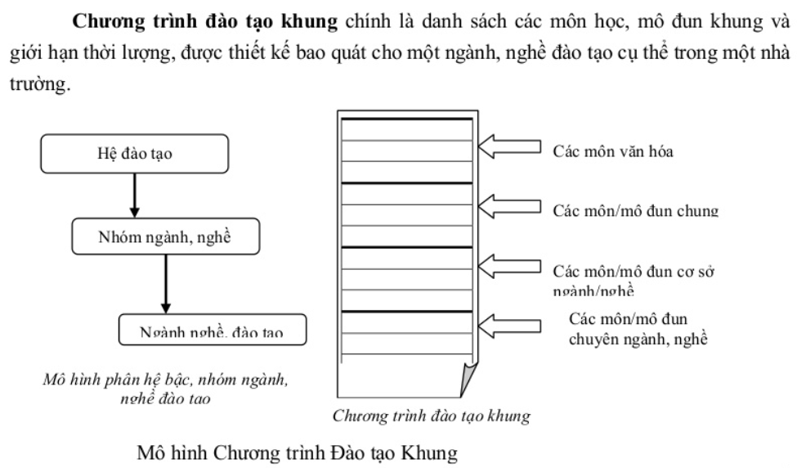

Slide 7
Chương trình Đào tạo khung được qui định bởi văn bản 01 /2007/QĐ – BLĐTBXH cho các cơ sở giáo dục nghề nghiệp trực thuộc bộ quan lý và văn bản Số: 21/2001/QD- BGD&DT cho các trường trung cấp chuyên nghiệp do Bộ GD&ĐT quản lý.
Chương trình Đào tạo Chi tiết chính là chương trình đào tạo Khung đã được triển khai thành các phần chi tiết đến từng bài học và phân bổ cho từng học kỳ. Một chú ý quan trọng là Chương trình Đào tạo Khung được duyệt cố định bởi các cấp có thẩm quyền (cấp bộ), còn Chương trình Chi tiết thì tuỳ thuộc vào hoàn cảnh thực tế, tùy thuộc vào đặc thù của từng ngành, nghề, từng trường có thể thiết kế với độ linh hoạt cao. Thông thường căn cứ vào Chương trình Khung đã có, các cơ sở giáo dục nghề nghiệp sẽ thiết kế riêng cho trường mình các Chương trình Chi tiết.

Slide 8
Để đào tạo một nghề trong hệ thống danh mục ngành nghề đào tạo của quốc gia, công việc trước tiên là phải xây dựng chương trình đào tạo.
CTĐT là bản thiết kế về hoạt động dạy học trong đó phản ánh các yếu tố mục đích dạy học, nội dung và phương pháp dạy học, các kết quả dạy học. Những yếu tố này được cấu trúc theo quy trình chặt chẽ về thời gian biểu. Nói cách khác, CTĐT là hệ thống việc làm của người học và người dạy, được thiết kế theo cấu trúc tường minh, có thể kiểm soát được, sao cho sau khi hoàn tất hệ thống việc làm đó, người học và người dạy đạt được mục đích việc học và dạy của mình.
Wentling (1993) cho rằng: “Chương trình đào tạo là một bảng thiết kế tổng thể cho một hoạt động đào tạo (đó có thể là một khóa học kéo dài vài giờ, một ngày, một tuần hoặc một vài năm). Bảng thiết kế tổng thể đó cho biết toàn bộ nội dung cần đào tạo, chỉ rõ ra những gì có thể trong đợi ở người học sau khóa học, nó phác họa ra qui trình cần thiết để thực hiện nội dung đào tạo, nó cũng cho biết các phương pháp đào tạo và các cách thức kiểm tra đánh giá kết quả học tập, và tất cả các cái đó được sắp xếp theo một thời gian biểu chặt chẽ”.
Về cấu trúc của một chương trình đào tạo, CTĐT là một hệ thống nhiều cấp độ. Bao gồm chương chình dạy học của một quốc gia, của một ngành học, bậc học, cấp học, lớp học, môn học, bài học, đơn vị tri thức học tập,…Các chương trình của một ngành học, bậc học,… tức là những chương trình trong đó có nhiều chương trình môn học thì luôn bao gồm chương trình khung và chương trình của từng môn học

Slide 9
Dù chương trình dạy học ở cấp độ vĩ mô (ngành học, bậc học, nghề…) hoặc vi mô (môn học, bài học) dù ít hay nhiều đều bao gồm 5 yếu tố cơ bản của hoạt động dạy học :
Mục tiêu dạy học của chương trình
Nội dung dạy học
Hình thức tổ chức và phương pháp dạy học
Quy trình, kế hoạch triển khai
Đánh giá kết quả
Ngoài những yếu tố trên, chương trình cũng cần phải tính đến các yếu tố khác tác động không nhỏ đến việc thực thi dạy học như các giá trị văn hóa xã hội, giới tính, tính chất, hình thức học tập, đạo đức nghề nghiệp,… Một chương trình dạy học, dù ở cấp độ chương trình ngành học hay môn học, chương trình khung hay chương trình chi tiết, chỉ có giá trị pháp lí khi được các cấp quản lí nhà nước về giáo dục có thẩm quyền phê duyệt.

Slide 10
2. Các hướng tiếp cận
Trong thực tiễn, CTĐT là nơi phản ánh rõ quan điểm dạy học của tác giả thiết kế lên nó. Vì vậy, khi xây dựng cũng như phân tích, phê phán và kế thừa một CTĐT nào đó, yếu tố tiên quyết là phải xác định hướng tiếp cận trong việc xây dựng chương trình. Hướng tiếp cận quy định thành phần cấu trúc của toàn bộ hệ thống từ CTĐT đến các hoạt động dạy và học.
Trong lịch sử phát triển giáo dục, Có rất nhiều hướng tiếp cận trong việc thiết kế chương trình ĐT. Trong đó có ba hướng tiếp cận tương đối phổ biến trong việc xây dựng chương trình đào tạo:
- Cách tiếp cận nội dung (content approach)
- Cách tiếp cận mục tiêu (objective approach)
- Cách tiếp cận phát triển (development approach)

Slide 11
CÁCH TIẾP CẬN NỘI DUNG :
Câu hỏi đặt ra cho cách tiếp cận này là người học phải học cái gì? chương trình dạy học liệt kê các nội dung kiến thức mà người học cần phải lĩnh hội. Nhiều người cho rằng, chương trình đào tạo chỉ là bản phác thảo nội dung đào tạo. Với quan niệm này, giáo dục dục là quá trình truyền thụ nội dung – kiến thức. Đây là cách tiếp cận kinh điển trong xây dựng chương trình đào tạo, theo đó thành phần chính là nội dung kiến thức. Điều quan tâm trước tiên và quan trọng nhất khi xác định chương trình dạy học là khối lượng và chất lượng kiến thức, kỹ năng cần truyền thụ cho người học Cách tiếp cận này hiện nay rất phổ biến ở nước ta.
Theo cách tiếp cận này, chương trình đào tạo chẳng khác gì bản mục lục của một cuốn sách giáo khoa. Phương pháp giảng dạy thích hợp với cách tiếp cận này phải nhằm mục tiêu truyền thụ được nhiều kiến thức nhất, người học thụ động nghe theo người dạy. Việc đánh giá kết quả học tập được hướng vào mức độ lĩnh hội tri thức của người học. Cách tiếp cận này đã bộc lộ khá nhiều hạn chế và lạc hậu trong dạy học hiện đại. Theo cách tiếp cận này thì chương trình đào tạo chì chú trọng đến nội dung kiến thức và kỹ năng nghề nghiệp là quá giản đơn, nó đã bỏ qua nhiều khía cạnh khác như các kỹ năng cốt lỏi không kém phần quan trọng. Cách đánh giá kết quả học tập của cách tiếp cận này là xác định lượng kiến thức hoặc kỹ năng nghề mà người học hấp thụ được.
Nhược điểm của cách tiếp cận này là tính cập nhật kém, không gắn liền được nhu cầu của thị trường lao động. Do vậy, người học ra trường khó có thể đáp ứng ngay được với công việc mà người sử dụng lao động đòi hỏi, mà thường phải đào tạo lại.
Chính vì những lí do trên mà phương pháp tiếp cận này ngày nay bị đánh giá lá lạc hậu. Nhiều quốc gia và các trường học trên thế giới không dùng để xây dựng chương trình đào tạo nữa.

Slide 12
CÁCH TIẾP CẬN MỤC TIÊU :
Thực chất của cách tiếp cận này là dựa trên mục tiêu đào tạo để xây dựng chương trình dạy học. Hay nói cách khác là chương trình dạy học qui định mục tiêu dạy học. Theo cách tiếp cận này, người ta quan tâm tới những thay đổi được mong đợi về năng lực hành động thực tiễn, nhận thức và thái độ ở người học do quá trình dạy học mang lại, sau khi kết thúc chương học. Câu hỏi ở đây là đầu vào và đầu ra của QTDH là gì? Vì vậy, CTDH phải thể hiện rõ mục tiêu dạy học dưới dạng đầu ra đã xác định trước của quá trình dạy học. Mục tiêu dạy học phải được xây dựng rõ ràng sao cho có thể định lượng được và dùng nó làm tiêu chí để đánh giá hiệu quả của quá trình dạy học. Dựa vào mục tiêu dạy học trong chương trình, người thực hiện chương trình có thể đề ra nội dung kiến thức, phương pháp giảng dạy cần thực hiện để đạt được mục tiêu đề ra và phương pháp đánh giá thích hợp theo các mục tiêu dạy học. Mục tiêu dạy học cũng là chuẩn để đánh giá kết quả học tập. Với cách tiếp cận mục tiêu, người ta dễ dàng chuẩn hóa quy trình xây dựng chương trình và quy trình đào tạo theo một công nghệ. Do đó, chương trình xây dựng theo cách này còn được gọi là “CTDH theo kiểu công nghệ”
Ưu điểm của cách xây dựng chương trình theo cách tiếp cận mục tiêu:
- Mục tiêu dạy học cụ thể và chi tiết thuận lợi cho việc đánh giá hiệu quả và chất lượng chương trình đào tạo.
- Người học và người dạy biết rõ cần phải học và dạy như thế nào để đạt được mục tiêu.
- Cho phép xác định các hình thức đánh giá kết quả học tập của người học.
Đối với cách xây dựng chương trình theo cách tiếp cận mục tiêu, điều quan trọng đầu tiên là xác định rõ mục tiêu dạy học. Phương pháp tổng quát phân chia mục tiêu đào tạo theo 3 lĩnh vực nhận thức, kỹ năng và tình cảm thái độ của Bloom là cơ sở để tham khảo xác định các mục tiêu cụ thể.

Slide 13
CÁCH TIẾP CẬN THEO SỰ PHÁT TRIỂN (TIẾP CẬN QUÁ TRÌNH)
Theo cách tiếp cận này thì CTDH là quá trình trong đó dạy học thúc đẩy sự phát triển. Sự phát triển ở đây được hiểu là phát triển con người, phát triển một cách tối đa mọi tiềm năng của mỗi cá nhân, giúp họ có khả năng làm chủ được bản thân trong các tình huống của cuộc đời.
Theo cách tiếp cận này, mối quan tâm hàng đầu là phát triển sự hiểu biết ở người học, chứ không phải là sự truyền thụ những kiến thức đã được xác định trước hay đến việc thay đổi hành vi của người học sau khi học.
Cách tiếp cận phát triển chú trọng vào việc dạy người học cách học hơn là vào việc truyền thụ kiến thức đơn thuần, chú trọng đến từng cá nhân người học hơn vào tập thể nói chung. Coi cá nhân người học là một thực thể độc lập suy nghĩ và phải giúp họ phát triển được tính tự chủ trong việc quyết định mọi hành động và số phận của mình. Chú trọng đến người học thực chất là chú trọng đến nhu cầu và hứng thú của người học.
Vì vậy, CTDH phải đáp ứng được tối đa nhu cầu và hứng thú học tập của người học. Do cách tiếp cận này chú trọng nhiều đến khía cạnh nhân văn của chương trình đào tạo, nên còn gọi là tiếp cận nhân văn.

Slide 14
Cách tiếp cận phát triển khác hoàn toàn cách tiếp cận nội dung hay tiếp cận mục tiêu ở chỗ, nó chú ý đến tính chủ động, đến sự phát triển nhân cách của người học. Điều này dẫn đến thay đổi căn bản quan hệ giữa người dạy và người học.; thay đổi vị thế của người học trong quá trình dạy học. Ở đây, người thầy không còn quyết định một cách độc đoán mọi vấn đề trong dạy học mà đóng vai trò cố vấn, cung cấp thông tin, hướng dẫn người học tìm kiếm và xử lí thông tin, giải quyết vấn đề. Người học luôn luôn được khuyến khích tìm kiếm các giải pháp cho một vấn đề và được tạo cơ hội điều chỉnh việc rèn luyện nhận thức, tình cảm và hành vi. Nhìn chung, cách tiếp cận này đề cao vấn đề nhân cách, giá trị của người học – vấn đề cốt lõi của dạy học hiện đại – học để làm người.
Như vậy có thể thấy, cách tiếp cận phát triển có rất nhiều ưu điểm, tuy nhiên cũng có không ít người phê phán nhược điểm của cách tiếp cận này. Một trong những ý kiến phê phán tương đối phổ biến là cách tiếp cận này quá chú trọng đến nhu cầu và sở thích cá nhân mà không qua tâm nhiều đến lợi ích cộng đồng. Hai nữa, nhu cầu và sở thích cá nhân thường rất đa dạng và hay thay đổi nên chương trình đào tạo rất khó thỏa mãn.
Trên đây là ba hướng tiếp cận CTDH phổ biến hiện nay. Mỗi cách tiếp cận có ưu điểm và hạn chế riêng. Vì vậy, tùy thuộc vào quan điểm của người dạy về mục đích dạy học để có cách tiếp cận phù hợp. Trong dạy nghề hiện nay người ta thiết kế chương trình đào tạo thường theo tiếp cận mục tiêu.

Slide 15
3. Các loại chương trình
Cách thiết kế chương trình đào tạo phản ánh xu thế phát triển của dạy học. Xu hướng chung là các chương trình đào tạo ngày càng được cấu trúc theo hướng mở và gắn với các hoạt động của người học. Hiện tại, trong dạy học có nhiều cách thiết kế một chương trình dạy học. Thông thường trong dạy nghề có ba loại chương trình đào tạo.

Slide 16
CHƯƠNG TRÌNH KIỂU HỆ THỐNG MÔN/BÀI HỌC
Thiết kế chương trình theo hệ thống môn/bài học là cách thiết kế cổ điển nhất. Chương trình học bao gồm nhiều môn học được sắp xếp theo một kế hoạch. Thành phần chính của loại chương trình này gồm:
- Mục tiêu đào tạo theo trình độ đào tạo(trình bày dưới dạng tổng quát)
- Kế hạch đào tạo
- Chương trình các môn học: Chương trình môn học là một bộ phận của chương trình đào tạo, nó chứa đựng tất cả những lượng kiến thức chuyên môn của môn học. Thành phần chính là gồm đề mục nội dung cần dạy và được trình bày một cách có hệ thống logic.
Trong đó nội dung khoa học của một môn học được tích phân thành các phần tử theo quan hệ logic tuyến tính chặt chẽ, mà việc thực hiện phần tử trước là điều kiện để triển khai phần tử tiếp sau. Mỗi phần tử như vậy có thể được quy ước thực hiện trong một tiết học, một bài học. Hướng triển khai nội dung bài học có thể theo logic từ khái quát, chung → cụ thể, riêng; cũng có thể từ trường hợp riêng, cụ thể→ khái quát, chung.

Slide 17
Đặc trưng của chương trình theo hệ thống môn/bài học là tính khuôn mẫu chặt chẽ về logic tuyến tính của nội dung các bài học: Bài 1 → bài 2 → bài 3 → …. Mỗi bài là một hệ thống các tiết học: Tiết 1 → tiết 2 → … Tương ứng với chương trình, nội dung tài liệu học tập và giảng dạy cũng được cấu trúc theo logic chương bài, liên kết với nhau.
Thiết kế chương trình theo hệ thống môn/bài học phù hợp với các nội dung học tập, trong đó hệ thống tri thức khoa học có logic chặt chẽ, tường minh và là hệ thống phát triển. Loại chương trình theo cách này đang rất thông dụng trong dạy học.
Tuy nhiên, điểm yếu của chương trình theo cách này là do qui định chính chi tiết trong chương trình là nội dung nên nó chưa phản án chi tiết đầu ra người học phải đạt được những gì.

Slide 18
CHƯƠNG TRÌNH KIỂU HỆ THỐNG MÔĐUN
Chương trình theo hệ thống mô đun là loại chương trình gồm nhiều mô đun được sắp xếp thành một hệ thống logic. Thiết kế chương trình theo môđun (Module) là cách thiết kế hiện đại và phổ biến trong dạy học hiện nay, nhất là trong lĩnh vực đào tạo nghề nghiệp.
Trong dạy học, thuật ngữ mô đun được dùng để chỉ một đơn vị kiến thức hoặc một hệ thống kỹ năng (thực tiễn hay trí óc) vừa tương đối trọn vẹn và độc lập, vừa có thể kết hợp với kiến thức hoặc kỹ năng khác, tạo thành hệ thống trọn vẹn có quy mô lớn hơn. Những kiến thức hoặc/và kỹ năng này thường được thể hiện dưới dạng các việc làm của học sinh.
Hay môđun được hiểu là đơn vị học tập được tích hợp giữa kiến thức chuyên môn, kỹ năng thực hành và thái độ nghề nghiệp một cách hoàn chỉnh nhằm giúp cho người học nghề có năng lực thực hành trọn vẹn một công việc của một nghề.

Slide 19
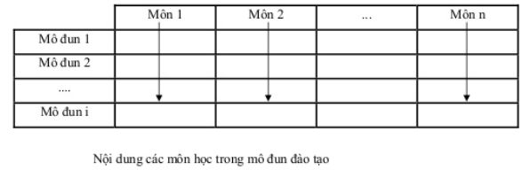
Nếu so sánh với loại chương trình theo hệ thống môn học, thì các kiến thức, kỹ năng, thái độ trong một mô đun được tích hợp từ nhiều môn học như hình sau:

Slide 20
Chương trình dạy học theo mô đun là hệ thống các mô đun được kết nối với nhau theo các hình thức nhất định, sao cho, khi hoàn thành các mô đun đó, người học đạt được một trình độ hoàn thành chương trình của mình. Thành phần chính của loại chương trình này gồm:
    Mục tiêu đào tạo theo trình độ đào tạo (trình bày dưới dạng tổng quát)
    Kế hạch đào tạo
    Sơ đồ và nội dung các modul đào tạo.
Đặc điểm của chương trình dạy học theo hệ thống mô đun:
Thứ nhất: Các mô đun vừa có tính độc lập vừa có tính liên kết. Đây là đặc điểm nổi bật của mô đun, giúp cho chương trình dạy học có tính cơ động và khả năng ứng dụng rất cao, đặc biệt là các chương trình ngành học hay bậc học. Do đặc điểm này của mô đun nên chương trình dạy học theo mô đun bao giờ cũng là chương trình mở.
Thứ hai: Kích cỡ của mô đun. Kích cỡ (độ lớn) của mô đun tùy thuộc vào dung lượng kiến thức hoặ/vàc kỹ năng thành phần trong mô đun đó. Vì vậy, không có quy định cứng nhắc về kích cỡ cho mọi mô đun. Độ lớn của mỗi mô đun được thể hiện bởi thời lượng học tập của học viên: trong một tuần, một học kỳ, một năm …v,v. Cần lưu ý khi xác độ lớn của mô đun không phải là số buổi lên lớp của giáo viên hay số lần tiếp xúc giữa giáo viên với học viên mà là số lượng công việc học viên phải thực hiện trong một đơn vị kiến thức hay kỹ năng của mô đun đó, tương ứng với đơn vị thời gian học tập được quy định.

Slide 21
Thứ ba: Cách kết nối mô đun trong chương trình. Trong chương trình, các mô đun có thể được kết nối theo mạng không gian hoặc theo tuyến tính. Kết nối theo mạng không gian là trong khoảng thời gian cho phép, các học viên có thể thực hiện đồng thời một số mô đun, tùy theo khả năng và điều kiện của mình. Kết nối theo tuyến tính là học viên thực hiện từng mô đun trong khoảng thời gian cho phép.
Thứ tư: Việc đánh giá kết quả học tập. Mỗi mô đun phải được đánh giá riêng và phải được hoàn thành trước khi sang mô đun mới. Đây là điểm khác so với chương trình truyền thống, ở đó việc đánh giá có thể được thể hiện khi học viên học xong toàn bộ chương trình.
Thứ năm: Tính lựa chọn. Trong một chương trình có nhiều dạng liên kết các mô đun, vì vậy, học viên có thể lựa chọn các mô đun để hoàn thành chương trình học tập theo quy định. Đây chính là ưu điểm lớn của chương trình theo mô đun. Nó cho phép học viên phát huy khả năng, tính độc lập và sự linh hoạt của mình theo các hoàn cảnh để đi đến mục tiêu học tập. Điều cần lưu ý, tuy việc lựa chọn các mô đun là quyền của học viên, nhưng phải tuân theo các nguyên tắc, được quy định trong chương trình.
Thứ sáu: Khả năng kết hợp, liên thông giữa các chương trình. Nếu trong các chương trình có một số mô đun giống nhau thì có thể sử dụng chung. Vì vậy, tạo ra khả năng liên kết, liên thông giữa các chương trình, cho phép học viên cùng một lúc theo đuổi một số chương trình, trên cơ sở khai thác và sử dụng nguồn lực của mình. Đây cũng là một thế mạnh của chương trình theo mô đun.

Slide 22
Điểm mạnh và hạn chế của chương trình theo mô đun:
Điểm mạnh: Cấu trúc chương trình theo mô đun là một trong những cách tốt nhất để thể hiện quan điểm phát triển, quan điểm nhân văn trong dạy học. Vì nó đáp ứng được các yêu cầu về dạy học phát triển (nhu cầu và sở thích cá nhân được tôn trọng, các năng lực, tính độc lập và tự chủ, tự do của học viên được phát huy). Một điểm mạnh khác của chương trình theo mô đun là tạo cơ hội cho người học học thường xuyên, học suốt đời, theo nhu cầu và điều kiện của mình, trên cơ sở tích lũy được các mô đun trong những điều kiện thuận lợi (tích lũy tín chỉ).
Hạn chế: Hạn chế lớn nhất của chương trình theo mô đun là việc tổ chức học tập. Việc bố trí thời gian học tập và thời khóa biểu là công việc không đơn giản. Mặt khác, nếu việc học chủ yếu theo hình thức tích lũy tín chỉ (cấu trúc mô đun theo mạng) dễ dẫn đến thời gian học tập kéo dài, thiếu tính hệ thống, đôi khi dẫn đến lãng phí. Một khó khăn nữa của học tập theo mô đun, đòi hỏi cơ sở vật chất, thiết bị và tài liệu phục vụ cho học tập của học viên phải đầy đủ, điều này dẫn đến chi phí học tập tốn kém.

Slide 23
4. Phát triển chương trình
Liên quan đến chương trình đào tạo có các khái niệm thiết kế chương trình (curriculum design) và phát triển chương trình (curriculum development). Thiết kế chương trình đào tạo theo nghĩa hẹp là một công đoạn của việc phát triển chương trình đào tạo. Tuy nhiên, người ta thường hiểu thuật ngữ thiết kế chương trình đào tạo theo nghĩa rộng đồng nhất với thuật ngữ phát triển chương trình đào tạo.
Phát triển chương trình đào tạo là một quá trình thiết kế, điều chỉnh sửa đổi dựa trên việc đánh giá thường xuyên liên tục.
Phát triển là một từ đã mang nghĩa là thay đổi tích cực. Thay đổi trong chương trình đào tạo có nghĩa là những lựa chọn hoạc điều chỉnh hoặc thay thế những thành phần trong chương trình đào tạo.
Để có được sự thay đổi tích cực mang lại sự phát triển, cần phải:
- Thay đổi nhằm đáp ứng yêu cầu về nghề nghiệp và phù hợp với sự phát triển của khoa học và công nghệ liên quan
- Thay đổi phải có kế hoạch – đây là một loạt các bước theo trình tự và hệ thống để dẫn tới tráng thái mục tiêu.
- Thay đổi phải mang lại sự tiến bộ hơn.

Slide 24
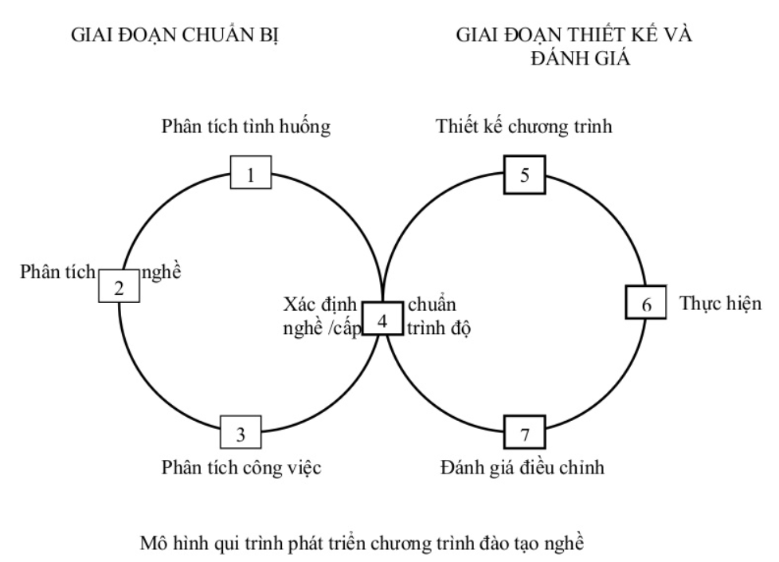
Phát triển chương trình đào tạo nói chung có thể được xem như một quá trình hòa quyện vào trong quá trình đào tạo, bao gồm 7 bước như hình sau:

Slide 25
Trong qui trình trên gồm hai cấp độ: chuẩn bị và phát triển chương trình. Giai đoạn chuẩn bị thường dừng ở các công đoạn: phân tích tình hình, phân tích nghề, Xác định chuẩn nghề/cấp trình độ, giai đoạn thiết kế, đánh giá bao hàm cả thiết kế, thực hiện, đánh giá và điều chỉnh chương trình. Trong thực tiễn ít khi dừng lại ở mức thiết kế mà chủ yếu là phát triển chương trình, nhất là trong điều kiện dạy học hiện đại với đặc trưng là gia tốc phát triển nhanh, đòi hỏi phải thường xuyên có sự điều chỉnh chương trình cho phù hợp.
Phát triển chương trình là một quá trình chứ không phải là một trạng thái hoặc một giai đoạn tách biệt của quá trình đào tạo. Đặc điểm của cách nhìn nhận này là luôn phải tìm kiếm các thông tin phản hồi ở tất cả các khâu về chương trình đào tạo để kịp thời điều chỉnh từng khâu của quá trình xây dựng và hoàn thiện chương trình nhằm không ngừng đáp ứng tốt hơn với yêu cầu ngày càng cao về chất lượng đào tạo của xã hội.

Slide 26
5. Phân tích nghề DACUM
Thuật ngữ Đào tạo theo năng lực thực hiện tiếng Anh là “Competency-Based Training” (CBT) đã có từ khoảng nửa thế kỉ trước đây. Thuật ngữ này đã được sử dụng để mô tả một phương thức đào tạo rất khác với phương thức đào tạo truyền thống. Theo mô tả của Viện TAFE Queensland: Đây là một cách tiếp cận đào tạo và dạy nghề, chú trọng vào những gì mà người học có thể làm được tại nơi làm việc và tạo ra kết quả hoàn chỉnh của một chương trình đào tạo.
Như vậy, trong đào tạo theo năng lực thực hiện (NLTH), các tiêu chuẩnphải dựa trên kết quả hay đầu ra (chính là các NLTH)được sử dụng làm cơ sở để lập kế hoạch, thực hiện và đánh giá quá trình cũng như kết quả học tập và là cơ sở để phát triển chương trình đào tạo.
Chương trình đào tạo (CTĐT) theo NLTH (Competency-based training programs) ở các nước trên thế giới, thường được mô tả bao gồm các mô đun được chia ra nhiều nhiệm vụ, gọi theo kết quả học tập đó là công việc (hay kĩ năng), chúng phải dựa trên tiêu chuẩn công nghiệp và được đánh giá trên mỗi học sinh đạt được các kĩ năng và kiến thức theo yêu cầu của mỗi mô đun (do đó còn gọi là dạy nghề theo kĩ năng).

Slide 27
TS John Collum đưa ra tiêu chí tối thiểu cho một chương trình đào tạo theo năng lực thực hiện mà tác giả cho là trọng tâm gồm:
- Nội dung liên quan trực tiếp đến công việc.
- Tập trung vào “làm” (rèn luyện kĩ năng).
- Đánh giá kết quả theo tiêu chuẩn công việc trong công nghiệp.
Cơ sở của việc phát triển CTĐT theo NLTH là dựa trênsự thực hiện (làm) hoàn thành một công việc. Những công việc/ kĩ năng này phải tạo ra kết quả cụ thể, hoàn chỉnh. Như vậy việc xây dựng CTĐT theo NLTH có quy trình ngược, được bắt đầu từ kết quả các công việc thực tế của người hành nghề để phát triển, đây chính là xu hướng của các nước trên thế giới chú trọng đến sản phẩm đầu ra (outcome base), khác hẳn với CTĐT truyền thống được xây dựng từ chương, bài do giáo viên định ra cho người học. Để xác định được các công việc của một nghề cần phải phân tích nghề theo một phương pháp khoa học, đó là phân tích nghề theo phương pháp DACUM là bước đầu tiên để phát triển CTĐT theo NLTH.

Slide 28
Phân tích nghề theo phương pháp DACUM là cơ sở để phát triển CTĐT theo NLTH: Việc phát triển CTĐT có nhiều cách thực hiện như dựa trên quan điểm tiếp cận xây dựng CTĐT: tiếp cận mục tiêu, tiếp cận hàn lâm, tiếp cận CDIO (Consive – Design – Implement – Operate), với nhiều mô hình phát triển CTĐT như: mô hình mục tiêu, mô hình quá trình, mô hình phân tích tình huống… từ đó có nhiều cách làm khác nhau.
Theo Dacum Handbook, DACUM: là chữ viết tắt của Developing A Curriculum hoặc Develop A Curriculum (phát triển một chương trình giảng dạy), là một phương pháp để phân tích nghề; Bước đầu tiên trong việc biên soạn một chương trình đào tạo nghề hoặc cập nhật một chương trình có sẵn; Dacum còn được sử dụng để: Trắc nghiệm kĩ năng; Mô tả nghề; Đánh giá chất lượng và quản lí – TQM (Total Quality Management), ISO 9000 and QS 9000 (hệ thống quản lí chất lượng chuyên sâu)... Khi so sánh với các phương pháp phân tích nghề khác thì: Hiệu quả hơn, nhanh chóng hơn, giá thành rẻ hơn, Dacum được phát triển mạnh ở Canada, Mỹ…

Slide 29
Triết lí của DACUM là:
- Chỉ những người công nhân lành nghề mới có thể mô tả nghề của họ chính xác hơn bất kì ai khác.
- Cách hữu hiệu để định nghĩa một nghề là mô tả những công việc mà các công nhân lành nghề của nghề đó thực hiện.
- Mọi công việc đều đòi hỏi những kiến thức, kĩ năng, dụng cụ và thái độ nhất định để có thể thực hiện được.
Đây là cơ sở nền tảng cho các bước tiếp theo để phát triển một CTĐT theo NLTH. Một biểu đồ DACUM thường có từ 6 – 12 nhiệm vụ và từ 75 – 125 công việc.

Slide 30
Phân tích nghề là gì ?
- Chữ viết tắt của Developing A Curriculum hoặc Develop A Curriculum
Qui trình phân tích gồm :
  + Việc làm
  + Nghề nghiệp
  + Công việc
  + Nhiệm vụ
  * Một vài chú ý
  + Tất cả công việc và nhiệm vụ liệt kê phải có một động từ, đồ vật
  + Công việc giống nhau chỉ xuất hiện 1 lần
  + Nhiệm vụ và công việc là chuỗi logic

Slide 31
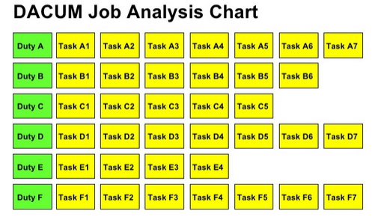
  + Task : công việc
  + Duty : nhiệm vụ

Slide 32
  * Sự khác nhau giữa nhiệm vụ và công việc là gì ?
  + Công việc là một sự quan sát cụ thể và là đại lượng đo của nghề và có thể độc lập với công việc khác.
  + Nhiệm vụ là nhóm cố định trong mối quan hệ với công việc
  * Nhiệm vụ :
  + Miêu tả phạm vi rộng lớn của nghề
  + Phù hợp tựa đề về mối liên hệ nhóm công việc
  + Phổ biến, không chi tiết cụ thể, trình bày về nghề được biểu diễn
  + Có đầy đủ ý nghĩa, độc lập
  + Thường từ 6 đến 12 nhiệm vụ trong 1 nghề

Slide 33
  * Công việc :
  + Xác định rõ ràng
  + Đầu ra của đơn vị nhỏ nhất hữu ích có của nghề
  + Có thể biểu diễn trong thời gian ngắn
  + Có thể biểu diễn độc lập
  + Bao gồm 2 hay nhiều bước
  + Có thể quan sát và đo
  + Kết quả trong sản phẩm, dịch vụ hay quyết định
  + Thường từ 6 đến 20 công việc trong một nhiệm vụ

Slide 34
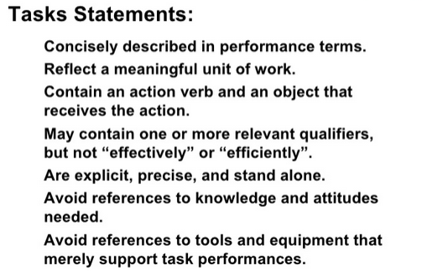

Slide 35
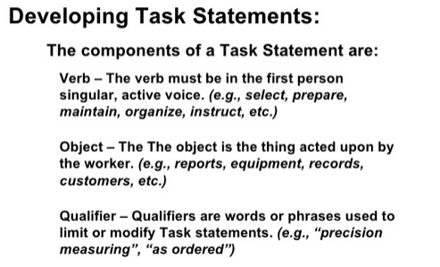

Slide 36
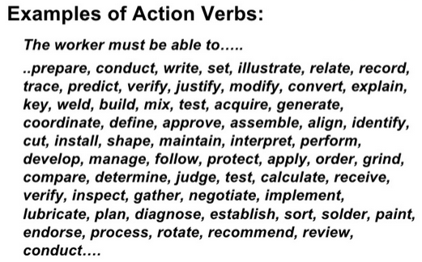

Slide 37
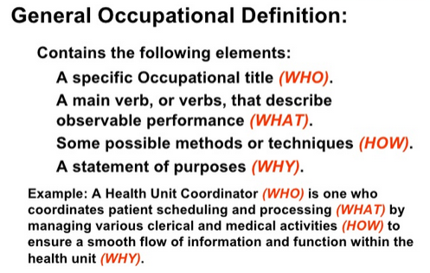

Slide 38
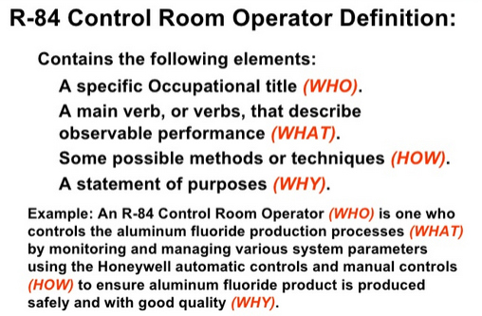

Slide 39
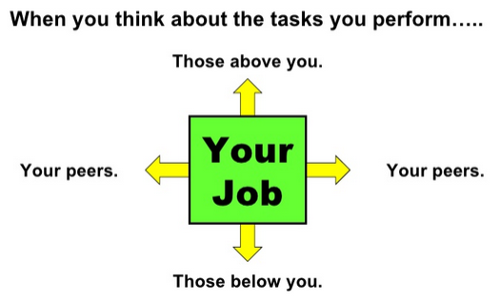

Slide 40
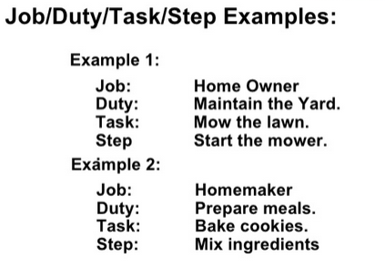

Slide 41
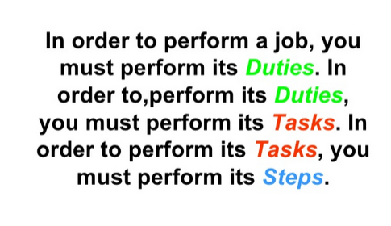

Slide 42
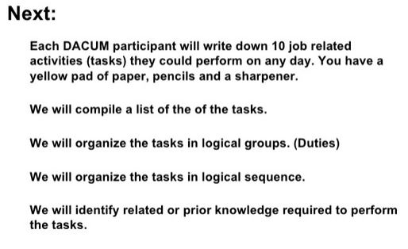

Slide 43
6. Kết luận
Trước yêu cầu đổi mới giáo dục và sự phát triển đa dạng của xã hội, nhiều mã ngành mới của các trường đại học được mở ra, luôn đặt chúng ta trước câu hỏi: cập nhật và phát triển CTĐT như thế nào để phù hợp với thực tiễn và đáp ứng nhu cầu của xã hội? Phát triển CTĐT theo NLTH là một hướng đi cụ thể, tích cực và hiệu quả được nhìn nhận dưới nhiều góc độ. Cơ sở đầu tiên để thiết kế là việc phân tích nghề theo phương pháp DACUM để xây dựng biểu đồ về nghề đó.
Bất kì phương pháp tiếp cận nào cũng có ưu điểm và hạn chế nhất định, đào tạo theo NLTH cũng thế. Ưu điểm của hệ thống đào tạo nghề theo NLTH là đáp ứng được nhu cầu của cả người học lẫn người sử dụng lao động. Người tốt nghiệp CTĐT theo NLTH đạt được sự thành thạo theo các tiêu chuẩn quy định trong công nghiệp, đồng thời có thể dễ dàng tham gia vào các khoá đào tạo nâng cao hoặc cập nhật các năng lực mới để di chuyển vị trí làm việc. Mặt hạn chế của đào tạo theo NLTH là người học không được trang bị một cách cơ bản, toàn diện và hệ thống các kiến thức theo lôgíc khoa học, không hiểu sâu bản chất của các sự vật và hiện tượng, bởi vậy năng lực sáng tạo bị hạn chế khi hành nghề; hiểu được đặc trưng này để tuỳ thuộc vào mục tiêu đào tạo của nhà trường điều chỉnh phần dạy kiến thức cần thiết cho người học. CTĐT truyền thống và CTĐT theo NLTH đều có những điểm mạnh và những hạn chế riêng của mình.

Slide 44
XIN CHÂN THÀNH
CẢM ƠN !

